Slide 1
Devoxx France 2016
Introduction à la Datavisualisation et à D3.JS
Thomas Fournaise @fournaisethomas

Slide 2
Qui je-suis
CPC 6128 en 91
10 ans de SAP => Chef de projet
Nouvelles technos
Données (big, ouvertes, visualisations)
Touche à tout
Bricolage, ENR, Triathlon, Photo
WIFI
devoxx-hol
hol@5648

Slide 3
Plan de l’atelier
Partie 1 : la datavisualisation 20 min)
Les 7 phases de la datavisualisation
Mentir avec des données ou des graphiques
Représentation graphique des données
Les mains dans le cambouis (1H10)
Partie 2 : introduction à D3.js
Partie 3 : Des graphiques interactifs
Partie 4 : allons plus loin

Slide 4
Datavisualisation

Slide 5

Données et représentation
Les données existent depuis longtemps et sous de nombreuses formes
La visualisation permet de les représenter de manière compréhensible par le plus grand nombre
La visualisation permet de trouver des modèles ou des liens entre différentes données
Notes:
Une donnée est le résultat direct d'une mesure.
Une information est une donnée à laquelle un sens et une interprétation ont été donnés.

Slide 6
Storytelling
La datavisualisation permet de raconter une histoire avec les données.
Vous pouvez guider le lecteur dans l’histoire datavisualisation statique
L’utilisateur peut créer sa propre histoire avec des datavisualisations interactives
https://www.youtube.com/watch?v=jbkSRLYSojo
http://www.gapminder.org/world/

Slide 7
Les 7 phases de la datavisualisation
Il y a 7 phases dans la datavisualisation :
acquérir les données
transformer
filtrer
explorer
représenter
affiner
interagir

Slide 8
1- Acquisition des données
Il existe différents types de données
Les données qualitatives
Les données quantitatives
Les données catégorielles
Les données discrètes
Les données continues
Pour en savoir plus : http://ecoledesdonnees.org/handbook/cours/quest-ce-quune-donnee/#sthash.ylNaaOg1.dpuf
Notes:
Les données qualitatives se réfèrent à la qualité : La description d’une couleur, de textures et l’aspect d’un objet, la description d’une expérience sont toutes des données qualitatives.
Les données quantitatives sont des données qui se réfèrent aux chiffres. Ex : Le nombre de balles de golf, la taille, le prix, le résultat d’un test, etc.
Cependant, vous allez rencontrer d’autres types de données : Les données catégorielles permettent de classer les objets que vous traitez par catégories. Dans notre exemple, l’aspect « usagé » serait une catégorie au sein de la typologie suivante : « nouveau », « usagé », « cassé », etc.
Les données discrètes sont des données dénombrables. Ex: le nombre de balles de golf. Il ne peut y avoir qu’un nombre entier de balles de golf (il ne peut pas y avoir 0,3 balles de golf). Le résultat d’un test ou une pointure de chaussure constituent d’autres exemples.
Les données continues sont des données numériques non entières. Ex: le diamètre des balles de golf (ex: 10,53mm, 10,56mm, 10.536mm), ou la taille précise de votre pied (en opposition à la pointure, qui elle est discrète). Toutes les valeurs sont admises.

Slide 9
1- Acquisition des données
Où trouver des données
Data.gouv.fr
Data.gov
http://open-data.europa.eu/en/data/
Openstreetmap
http://dataportals.org/

Slide 10
2,3,4 - Traitement des données
Transformer : modifier les données pour les rendre utilisables (par exemple changement de projection, passer de valeur absolues à des pourcentages)
Filtrer : éliminer les données incohérentes ou inutiles
Explorer: créer des statistiques et chercher du sens aux données.

Slide 11
5,6,7 - Représentation
Représenter : afficher un graphique
Affiner : voir les données qui posent problèmes ou les points d’intérêt ou d’attention
Interagir : ajouter de l’interactivité pour apporter des informations supplémentaires ou permettre au lecteur de créer sa propre histoire
Notes:
Dans la suite on va surtout s’attarder sur la représentation des données

Slide 12
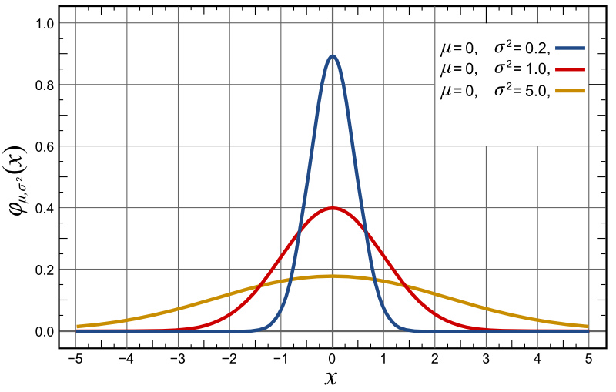
Attention à la moyenne
Il faut connaitre la distribution : médiane, quartile, percentile

Slide 13
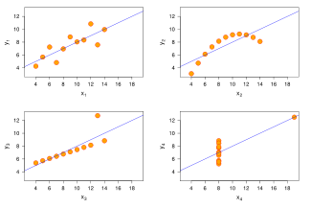
Mentir avec les données
Le quarter d’Anscombe
Propriété | Valeur
Moyenne des x | 9.0
Variance des x | 10.0
Moyenne des y | 7.5
Variance des y | 3.75
Corrélation entre les x et les y | 0.816
Équation de la droite de régression linéaire | Y=3+0,5x
Somme des carrés des erreurs relativement à la moyenne | 110,0
http://en.wikipedia.org/wiki/Anscombe%27s_quartet#/media/File:Anscombe%27s_quartet_3.svg

Slide 14
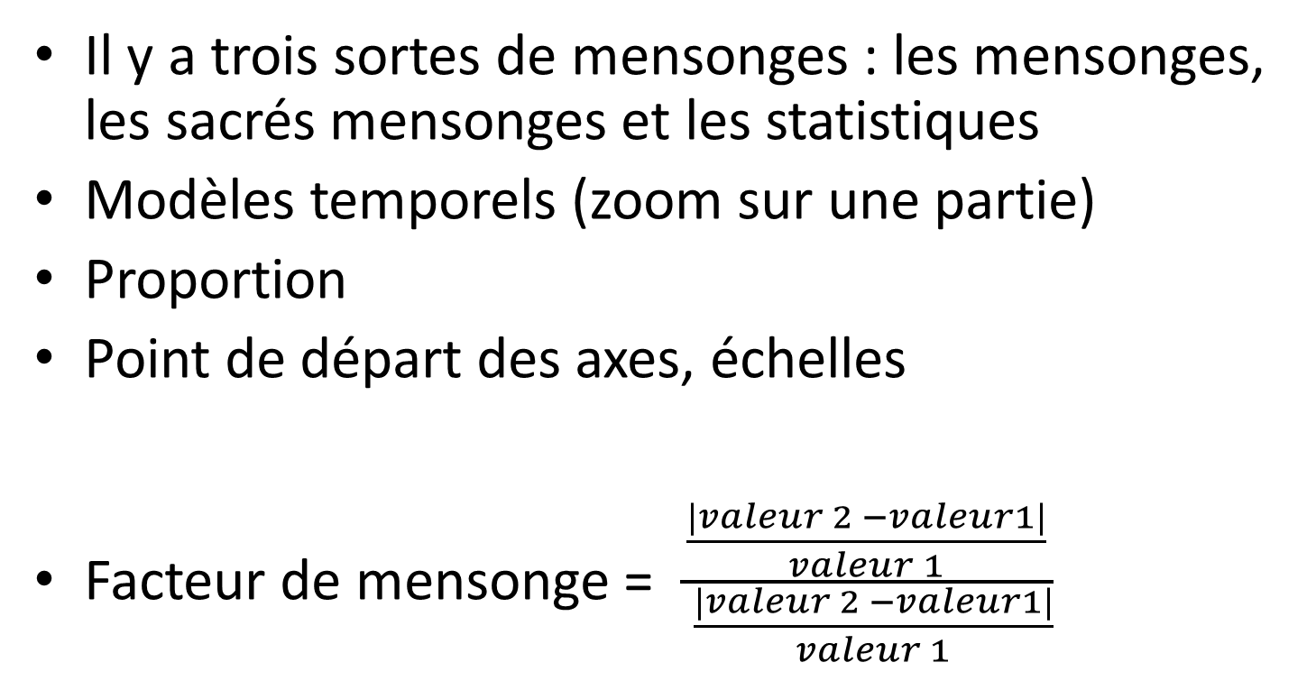
Mentir avec les graphiques
Il y a trois sortes de mensonges : les mensonges, les sacrés mensonges et les statistiques
Modèles temporels (zoom sur une partie)
Proportion
Point de départ des axes, échelles
Facteur de mensonge = $\frac{\frac{|valeur 2 −valeur1|}{valeur 1}}{ \frac{|valeur 2 −valeur1|}{valeur 1}}$
Graphe
Données

Slide 15
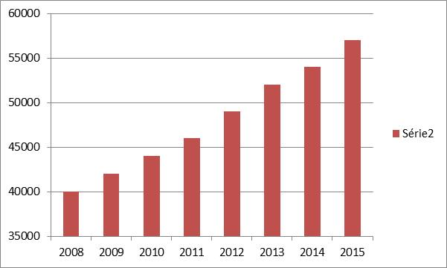
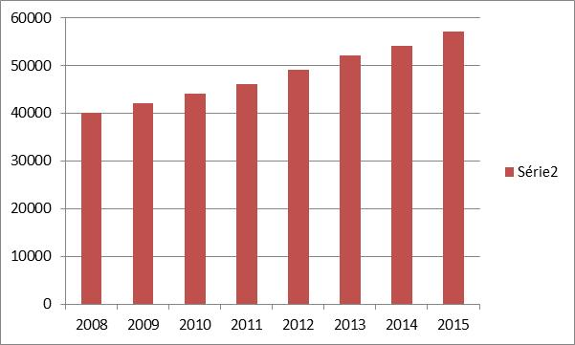

Slide 16
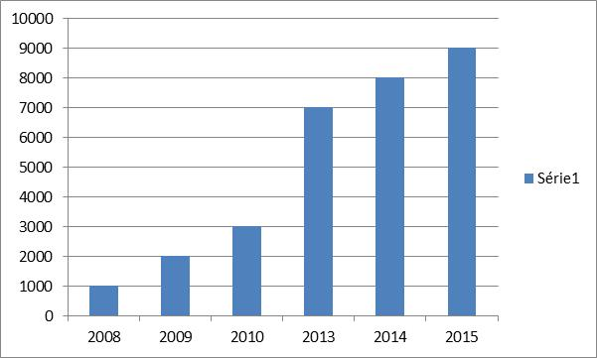
Rayon x2
Surface x2

Slide 17
Corrélation n’est pas causalité
Quand je dors avec des chaussures je me réveille avec un mal de tête
Corrélation ou causalité ?
Corrélation
j’ai beaucoup bu la veille au soir
j’ai dormi habillé
je me réveille avec un mal de tête

Slide 18
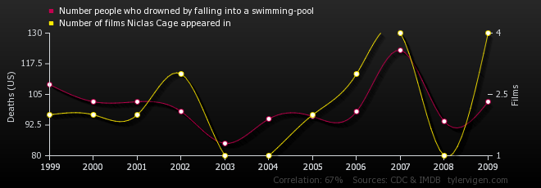
Nicolas cage et les noyades
 | 1999 | 2000 | 2001 | 2002 | 2003 | 2004 | 2005 | 2006 | 2007 | 2008 | 2009
Nb de noyades dans des piscines aux USA (CDC) | 109 | 102 | 102 | 98 | 85 | 95 | 96 | 98 | 123 | 94 | 102
Nb de films ou Nicolas Cage apparait (IMDB) | 2 | 2 | 2 | 3 | 1 | 1 | 2 | 3 | 4 | 1 | 4
http://www.tylervigen.com/
Corrélation 66,6 %

Slide 19
Biais et préjugés
Pendant la récession les ventes d’alcool ont augmenté
Boire pour oublier
Les ventes d’alcool ont diminué
Les gens n’ont pas d’argent

Slide 20
Les variations
Variation en pourcentage et variation en points de pourcentage
En passant de 5% à 10% de combien de pourcents est le changement
5% ? FAUX !
La réponse est 100 % (10% représente 200% de 5%).
Par contre, c’est un changement de 5 points de pourcentage.

Slide 21
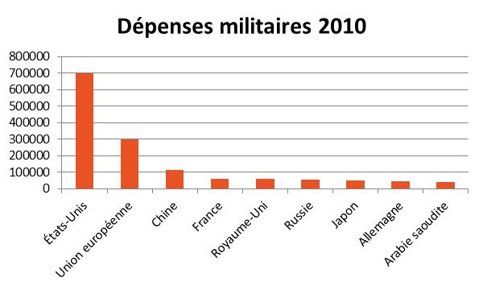
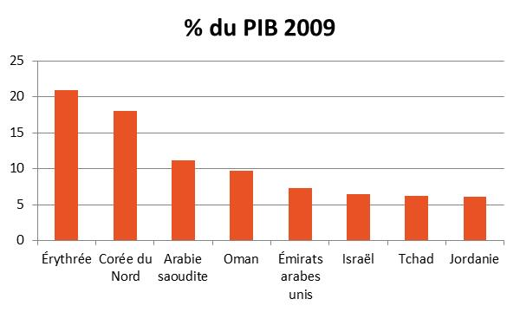
Valeur absolue ou pourcentage
Pays | Dépenses militaires 2010
États-Unis | 698105
Union européenne | 299871
Chine | 114300
France | 61285
Royaume-Uni | 57424
Russie | 52586
Japon | 51420
Allemagne | 46848
Arabie saoudite | 39200
Pays | % du PIB 2009
Érythrée | 20,9
Corée du Nord | 18
Arabie saoudite | 11,2
Oman | 9,7
Émirats arabes unis | 7,3
Israël | 6,4
Tchad | 6,2
Jordanie | 6,1
Géorgie | 5,6
https://fr.wikipedia.org/wiki/Liste_des_pays_par_dépenses_militaires

Slide 22
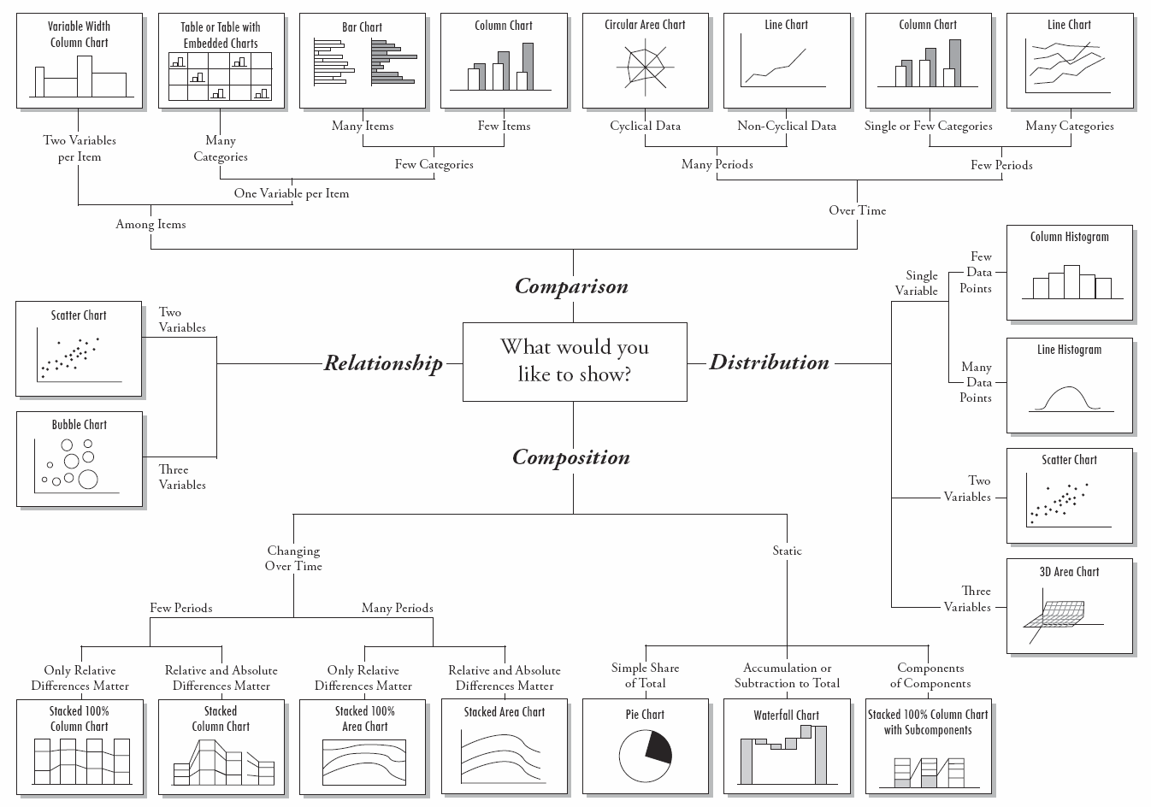
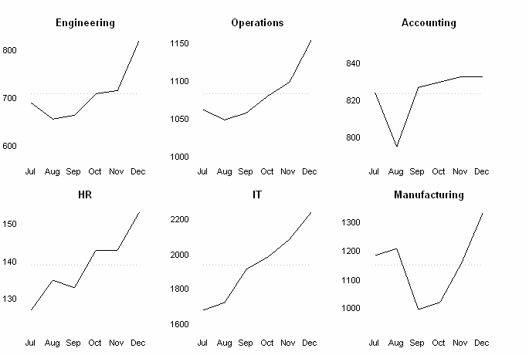
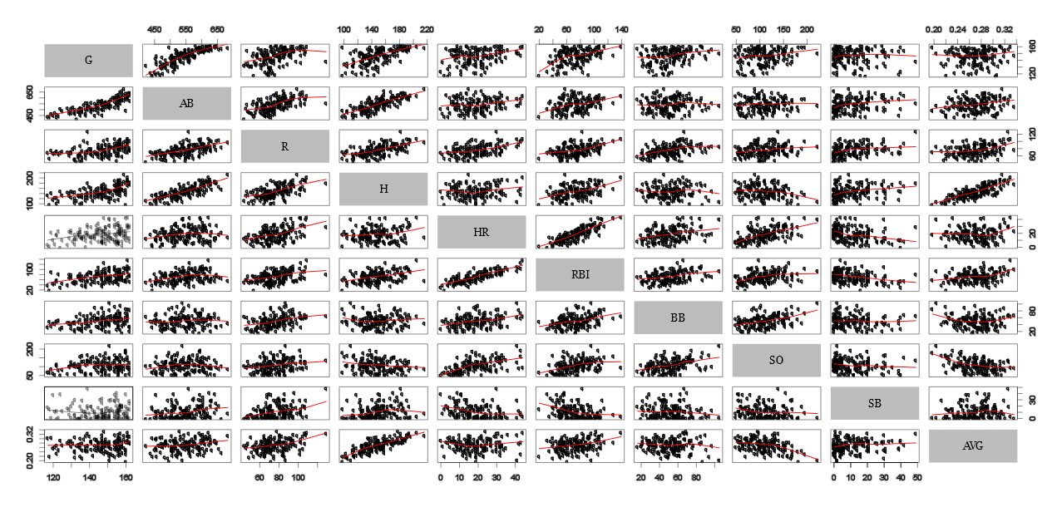
Types de graphiques
Barres
Camemberts
Cartes
Treemap
Graphe empilé
Flux
Nuage de points
Sparklines
Les petits multiples encouragés par Tufte
https://en.wikipedia.org/wiki/Small_multiple#/media/File:Smallmult.png
http://dataremixed.com/2012/10/interactive-visualizations-or-small-multiples/
http://img.labnol.org/di/data-chart-type.png

Slide 23
Variables visuelles de Bertin
Forme
Taille
Saturation / valeur
Orientation
Couleur
Position
Texture

Slide 24
Principe de Bertin
Variables Statiques | Forme Taille Valeur Grain Couleur Orientation Saturation de couleurs Aspect de la texture Pattern Finesse des détails Luminance de l’écran Ombre
Variables Dynamiques | Vitesse de mouvement Direction de mouvement Fréquence de clignotement Phase de clignotement Disparité binoculaire
Notes:
http://www.cartographie-semantique.fr/etat-de-lart/la-cartographie/principe-de-linformation-cartographique/
Les graphiques permettent de passer des informations. Il est possible de transmettre cette information de manière statique ou dynamique

Slide 25
Principes de Gestalt
Théorie concernant le regroupement d’objets dans un dessin ou une infographie
Simplicité
Proximité
Similarité
Fermeture => espace négatif
Symétrie
Continuité
Trajectoire identique
Expérience passée ou familiarité
Notes:
Law of Common Fate—The law of common fate states that objects are perceived as lines that move along the smoothest path. Experiments using the visual sensory modality found that movement of elements of an object produce paths that individuals perceive that the objects are on. We perceive elements of objects to have trends of motion, which indicate the path that the object is on. The law of continuity implies the grouping together of objects that have the same trend of motion and are therefore on the same path. For example, if there are an array of dots and half the dots are moving upward while the other half are moving downward, we would perceive the upward moving dots and the downward moving dots as two distinct units.^{[17]}
Law of Good Gestalt—The law of good gestalt explains that elements of objects tend to be perceptually grouped together if they form a pattern that is regular, simple, and orderly. This law implies that as individuals perceive the world, they eliminate complexity and unfamiliarity so they can observe a reality in its most simplistic form. Eliminating extraneous stimuli helps the mind create meaning. This meaning created by perception implies a global regularity, which is often mentally prioritized over spatial relations. The law of good gestalt focuses on the idea of conciseness, which is what all of gestalt theory is based on. This law has also been called the law of Prägnanz.^{[14]} Prägnanz is a German word that directly translates to mean "pithiness" and implies the ideas of salience, conciseness and orderliness.^{[17]}
Law of Past Experience—The law of past experience implies that under some circumstances visual stimuli are categorized according to past experience. If two objects tend to be observed within close proximity, or small temporal intervals, the objects are more likely to be perceived together. For example, the English language contains 26 letters that are grouped to form words using a set of rules. If an individual reads an English word they have never seen, they use the law of past experience to interpret the letters "L" and "I" as two letters beside each other, rather than using the law of closure to combine the letters and interpret the object as an uppercase U

Slide 26
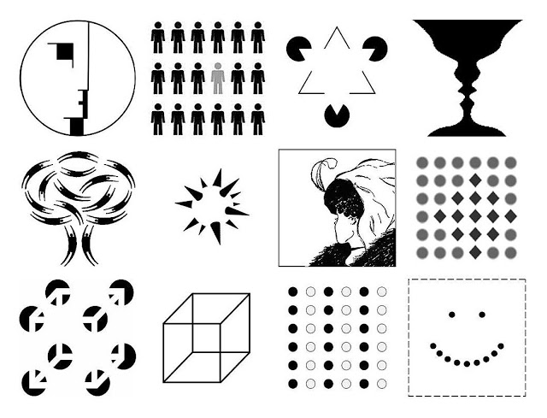
Principes de Gestalt
http://en.wikipedia.org/wiki/Gestalt_psychology#/media/File:Gestalt_Principles_Composition.jpg
Notes:
Law of Common Fate—The law of common fate states that objects are perceived as lines that move along the smoothest path. Experiments using the visual sensory modality found that movement of elements of an object produce paths that individuals perceive that the objects are on. We perceive elements of objects to have trends of motion, which indicate the path that the object is on. The law of continuity implies the grouping together of objects that have the same trend of motion and are therefore on the same path. For example, if there are an array of dots and half the dots are moving upward while the other half are moving downward, we would perceive the upward moving dots and the downward moving dots as two distinct units.^{[17]}
Law of Good Gestalt—The law of good gestalt explains that elements of objects tend to be perceptually grouped together if they form a pattern that is regular, simple, and orderly. This law implies that as individuals perceive the world, they eliminate complexity and unfamiliarity so they can observe a reality in its most simplistic form. Eliminating extraneous stimuli helps the mind create meaning. This meaning created by perception implies a global regularity, which is often mentally prioritized over spatial relations. The law of good gestalt focuses on the idea of conciseness, which is what all of gestalt theory is based on. This law has also been called the law of Prägnanz.^{[14]} Prägnanz is a German word that directly translates to mean "pithiness" and implies the ideas of salience, conciseness and orderliness.^{[17]}
Law of Past Experience—The law of past experience implies that under some circumstances visual stimuli are categorized according to past experience. If two objects tend to be observed within close proximity, or small temporal intervals, the objects are more likely to be perceived together. For example, the English language contains 26 letters that are grouped to form words using a set of rules. If an individual reads an English word they have never seen, they use the law of past experience to interpret the letters "L" and "I" as two letters beside each other, rather than using the law of closure to combine the letters and interpret the object as an uppercase U

Slide 27
Introduction à D3JS

Slide 28
Plan de l’atelier
Partie 1 : la datavisualisation (20 min)
Les mains dans le cambouis (1H10)
Partie 2 : introduction à D3.js
SVG
Prise en main
Premiers graphiques
Echelles
Les axes
Partie 3 : Des graphiques interactifs
Partie 4 : allons plus loin

Slide 29
Les données
Des jeux de données sont disponibles ici : http://tfournaise.free.fr/data4d3JS.zip
http://bit.ly/1RKPQL2
Les exemples sont sur Github : https://github.com/ThomasFournaise/ExemplesD3
WIFI
devoxx-hol
hol@5648

Slide 30
D3.js
Data driven documents
Mike Bostock => New York Times
Popularisé en 2011
Raw, chartio | Excel
NVD3, Dimple.js | Python
D3.JS | C/C++
SVG, Canvas | Assembleur

Slide 31
D3
Chargement de données
Association de données à des éléments du DOM
Manipulation du DOM
Sélection / filtre sur les json
Transition / transformation
SVG
Fonctions pour la datavisualisation
Gestion des échelles
Géographie / projection
Couleurs

Slide 32
D3
Ce n’est pas pour :
Des graphes simples
Des graphes statiques
=> Utilisez chart, highchart ou autres
C’est pour :
Variabiliser les graphes
Animer des graphes ou SVG
Notes:
On va partir des bases mais dans la réalité c’est surtout de l’assemblage grâce aux milliers d’exemples sur blocks.

Slide 33
SVG
Le 0,0 est en haut à gauche
x,0
0,0
0,y
x,y

Slide 34
SVG
Carré, cercle, arc, etc.
Attributs
Dimensionnement
Code 1
Ordre du SVG
Le premier dessiné est en dessous
Code 2
http://www.w3.org/Graphics/SVG/
http://www.w3.org/TR/SVG11/

Slide 35
D3 1^{ers} exemples
Ajouter du Texte
Dessiner un cercle
Dessiner un rectangle
Code 3

Slide 36
Dessiner avec les données
D3 permet d’associer des données à des éléments du DOM via un paramètre ajouté __data__
Code 4
Notes:
=> montrer le __data__ dans la console

Slide 37
Utiliser les données
Pour utiliser les données dans des attributs on utilise une fonction au lieu d’avoir les valeurs en dur
function(d) { return d; }
Exemple avec du texte
Exemple avec un cercle

Slide 38
Path
Pour dessiner un path il est nécessaire de créer une fonction /générateur
D3.JS dispose de générateurs
d3.svg.line()
Il faut préciser où récupérer le x et le y
d3.svg.line() .x(function(d) { return d.x; }) .y(function(d) { return d.y; });

Slide 39
Mettre à jour les données
D3 permet de mettre à jour les données.
Il suffit de :
Modifier les données
Prendre une sélection
Afficher les nouvelles valeurs
Quid si on retire ou ajoute des valeurs

Slide 40
D3 sélection
Enter
Update
Exit
Circle | 1
Circle | 5
Circle | 2
Circle | 1
Circle | 5
Circle | 2
Enter | 4
Enter | 6
Circle | 1
Circle | 5
Circle | Exit

Slide 41
Mettre à jour les données
D3.enter() ajoute les nouvelles valeurs
Faire une sélection
Updater la sélection
Penser à updater tous les attributs d’un élément
D3.exit().remove()
Code 5

Slide 42
Sélection et appairage
Attention avec exit c’est le dernier élément de la sélection qui est « retiré » et non pas nécessairement celui qui correspond à la valeur visée
Il faut créer une fonction d’appairage avec key
var dataset = [ { key: 0, value: 5 }, { key: 1, value: 10 }, { key: 2, value: 13 }]
var key = function(d) { return d.key; };
.data(dataset, key)
Lorsque l’on veut supprimer une valeur, il faut détruire l’objet. D3 détectera quelle clef a disparue et donc quel objet supprimer

Slide 43
Bar chart
en DIV
Avec des SVG
Graphe à l’envers à cause de l’axe y de SVG
Code 6
Il est possible de faire du multivalue map pour les attributs
svg.attr({width: width, height: height}); au lieu de
svg.attr("width", width).attr("height", height);
http://bl.ocks.org/mbostock/3305515

Slide 44
Scatterplot
Un nuage de points c’est un ensemble de cercle à tracer
var dataset = [ [ 5, 20 ], [ 278, 75 ], [ 324, 123 ], [ 100, 55 ], [ 247, 45 ], [ 320, 25 ], [ 467, 44];
svg.selectAll("circle").data(dataset) .enter() .append("circle") .attr("cx", function(d) { return d[0]; }) .attr("cy", function(d) { return d[1]; }) .attr("r", 5);

Slide 45
Echelles
Les échelles sont des fonctions qui prennent un domaine en entrée et le transforme vers un intervalle de valeur
Nous nous contenterons des échelles linéaires, mais il en existe de différentes formes : logarithmiques, quadratiques, etc.
Le input domain est le domaine de valeur possible en entrée
Le output range est l’ensemble des valeurs possibles en sortie

Slide 46
var scale = d3.scale.linear();
scale.domain([0, 700]);
scale.range([10, 500]);
scale(0); //Retourne 10
scale(350); //Retourne 255
scale(700); //Retourne 500
0
10
500
700

Slide 47
Min et max
var dataset = [ [5, 20], [480, 90], [250, 50], [100, 33], [330, 95], [410, 12], [475, 44], [25, 67], [85, 21], [220, 88] ];
Max de X
d3.max(dataset, function(d) { return d[0]; }); //Référence la première valeur de chaque sous tableau

Slide 48
var xScale = d3.scale.linear() .domain([0, d3.max(dataset, function(d) { return d[0]; })]) .range([0, w]);
.attr("cx", function(d) { return d[0]; }) //renvoie la valeur initiale
.attr("cx", function(d) { return xScale(d[0]);}) //renvoie la valeur mise à l’échelle

Slide 49
Echelle verticale
Pour les échelles sur l’axe y il peut être intéressant d’inverser les bornes pour remettre le 0 en bas
.range([0, h]);
.range([h, 0]);

Slide 50
Echelles – divers
Nice : arrondi les bornes du range de sortie
clamp : si l’entrée est en dehors du domain, la sortie sera la borne min ou max du range
sqrt A square root scale.
pow A power scale (good for the gym, er, I mean, useful when working with exponential series of values, as in “to the power of” some exponent).
log A logarithmic scale.
quantize A linear scale with discrete values for its output range, for when you want to sort data into “buckets.”
quantile Similar to quantize, but with discrete values for its input domain (when you already have “buckets”).
ordinal Ordinal scales use nonquantitative values (like category names) for output; perfect for comparing apples and oranges.
d3.scale.category10(), d3.scale.category20(), d3.scale.category20b(), and d3.scale.category20c() Handy preset ordinal scales that output either 10 or 20 categorical colors.
d3.time.scale() A scale method for date and time values, with special handling of ticks for dates.

Slide 51
Les axes
Sont une fonction mais qui affiche un SVG au lieu de renvoyer un élément
Pour les créer
var xAxis = d3.svg.axis();
On passe une échelle et une position
xAxis.scale(xScale);
xAxis.orient("bottom"); // top, left, right
Orient définit à la fois l’orientation de l’axe (horizontal ou vertical) et également la positions des ticks par rapport à l’axe

Slide 52
Les axes
Pour l’afficher
svg.append("g") .call(xAxis);
Il apparait en haut… En fait bottom et left indique l’orientation mais pas la position réelle…
Il faut appliquer une transformation
attr("transform", "translate(0," + (h - padding) + ")")
Attention à appliquer les même décalages aux axes qu’aux points (padding) via les échelles

Slide 53
Les axes
On attribue en général une classe afin de pouvoir modifier l’apparence de l’axe
.attr("class", "axis")
Par exemple
.axis text { font-family: sans-serif; font-size: 10px; }

Slide 54
Graduation
.ticks(5); //défini le nombre de graduations
Il est possible de changer le format des textes via d3.format et tick.format
var formatAsPercentage = d3.format(".1%");
xAxis.tickFormat(formatAsPercentage);

Slide 55
Grille de fond
. tickSize(X, 0, 0))
Le premier chiffre correspond à la taille des tick principale, le second à la taille des ticks secondaires ou mineurs et le dernier chiffre à l’endroit de fin (généralement le haut du graphique)
Pour ne pas avoir de deuxième légende sur l’axe il faut mettre .tickFormat("")
De même il faut appliquer une clase à part par exemple .grid. Le CSS définira ses attributs pour l’affichage

Slide 56
Des graphiques interactifs

Slide 57
Plan de l’atelier
Partie 1 : la datavisualisation (20 min)
Les mains dans le cambouis (1H10)
Partie 2 : introduction à D3.js
Partie 3 : Des graphiques interactifs
Transition
Interactivité
Graphiques existants dans D3
Les cartes avec D3
Partie 4 : allons plus loin

Slide 58
Transition
Ajoutons .transition()
Pour gérer la durée : .duration(1000)
Il est aussi possible de gérer le mouvement avec ease :
cubic-in-out // défaut
Linear
Circle
elastic
bounce
https://github.com/mbostock/d3/wiki/Transitions#wiki-d3_ease
Code 9

Slide 59
.delay() permet de retarder le départ de l’animation
Accepte une fonction dépendant de d ou i
delay(function(d, i) { return i * 100;})

Slide 60
Transition
Il est possible d’exécuter des événements au début ou à la fin de chaque transition
.each("start", function() {
// <-- Execute au début de chaque transition
d3.select(this).attr("fill", "magenta").attr("r", 3); })
Attention il ne faut pas utiliser de transition au sein d’un each start car il ne peut y avoir qu’une seule transition active sur un élément à un instant donné. La transition du each start préempterait donc celle de l’élément.
Ceci a été fait pour interrompre des transitions déclenchées sur clic quand un second clic (vue des données) est lancé

Slide 61
.each(“end", function() {
d3.select(this).attr("fill", “black").attr("r", 2); })
Il est possible de mettre une transition dans cet élément car la transition principale est terminée
Il est également possible de chainer les transitions

Slide 62
Mise à jour des échelles et axes
Suite à la mise à jour de données, les échelles / axes peuvent ne plus être corrects.
Echelles :
Il suffit de changer le domaine. Désormais, on part du nouveau domaine
xScale.domain([0, d3.max(dataset)]);
Axes :
Il suffit de sélectionner l’axe puis de le rappeler.
C’est durant le call, que les éléments de l’axe sont calculés (avec le nouveau domaine) puis affichés
svg.select(".x.axis") .transition() .duration(1000) .call(xAxis);

Slide 63
Interactivité
D3 permet de sélectionner des éléments et d’ajouter des listener pour événements comme pour jquery ou d’autres framework
.on("mouseout", function(d) { d3.select(this).attr("fill", "rgb(0, 0, 50)"); });
Attention, à la superposition des éléments. Par exemple du texte sur un élément graphique
Il est possible de désactiver les événements sur un élément via CSS :
pointer-events: none;
.style("pointer-events", "none");

Slide 64
Interactivité
Attention à la gestion des transitions par exemple une transition gérant l’interactivité et une transition qui se déclenche au clic

Slide 65
Layout standard
Pie chart
Contrairement à ce que l’on peut penser, la fonction pie ne trace pas directement un graphe mais elle fournit des informations pour le tracer.
Elle va ajouter des informations à notre dataset : l’angle de départ et l’angle de fin.
Il faut donc encore tracer tous les arcs, leur assigner un texte, une couleur, etc.

Slide 66
Pie chart
Pour se faire il faut définir un arc
var outerRadius = w / 2; var innerRadius = 0; var arc = d3.svg.arc() .innerRadius(innerRadius) .outerRadius(outerRadius);
InnerRadius = 0
InnerRadius ≠ 0

Slide 67
Pie chart
On crée un groupe
var arcs = svg.selectAll("g.arc") .data(pie(dataset)) .enter() .append("g") .attr("class", "arc") .attr("transform", "translate(" + outerRadius + "," + outerRadius + ")");
On ajoute des paths
arcs.append("path") .attr("fill", function(d, i) { return color(i); }) .attr("d", arc);

Slide 68
stack
En général on a
Colonne 1 => liste de valeurs (a : 5, b : 2, c : 3)
Colonne 2 => liste de valeurs (a : 7, b :5 , c : 1)
Il faut réarranger en
Ligne 1 => liste de valeurs (c1 : 5, c2 : 7)
Ligne 2 => liste de valeurs (c1 : 2, c2 : 5)
Ligne 3 => liste de valeurs (c1 : 3, c2 : 1)

Slide 69
Stack
var stack = d3.layout.stack();
stack(dataset);
Rajoute un attribut y0 qui est la somme des valeurs précédentes
Attention l’axe est en haut

Slide 70
Autre
Graphes avec d3.layout.force()
Treemap
Sunburst
Et plein d’autres choses
Mais attention car certains ajoutent des infos aux data, d’autres non => lisez bien la doc

Slide 71
Geojson
Le Geojson est un format de json specifique pour stocker des données géographiques
Il contient une partie geometry :
"coordinates": [[[-87.359296,35.00118], [-85.606675,34.984749],[-85.431413,34.124869], [-85.184951,32.859696],[-85.069935,32.580372], [-84.960397,32.421541],[-85.004212,32.322956], [-84.889196,32.262709],[-85.058981,32.13674] … ]]
Qui va permettre de tracer un ou plusieurs path

Slide 72
La première carte
d3.json("France.json", function(json) { svg.selectAll("path") .data(json.features) .enter() .append("path") .attr("d", path); });
La fonction path
var path = d3.geo.path() .projection(projection);

Slide 73
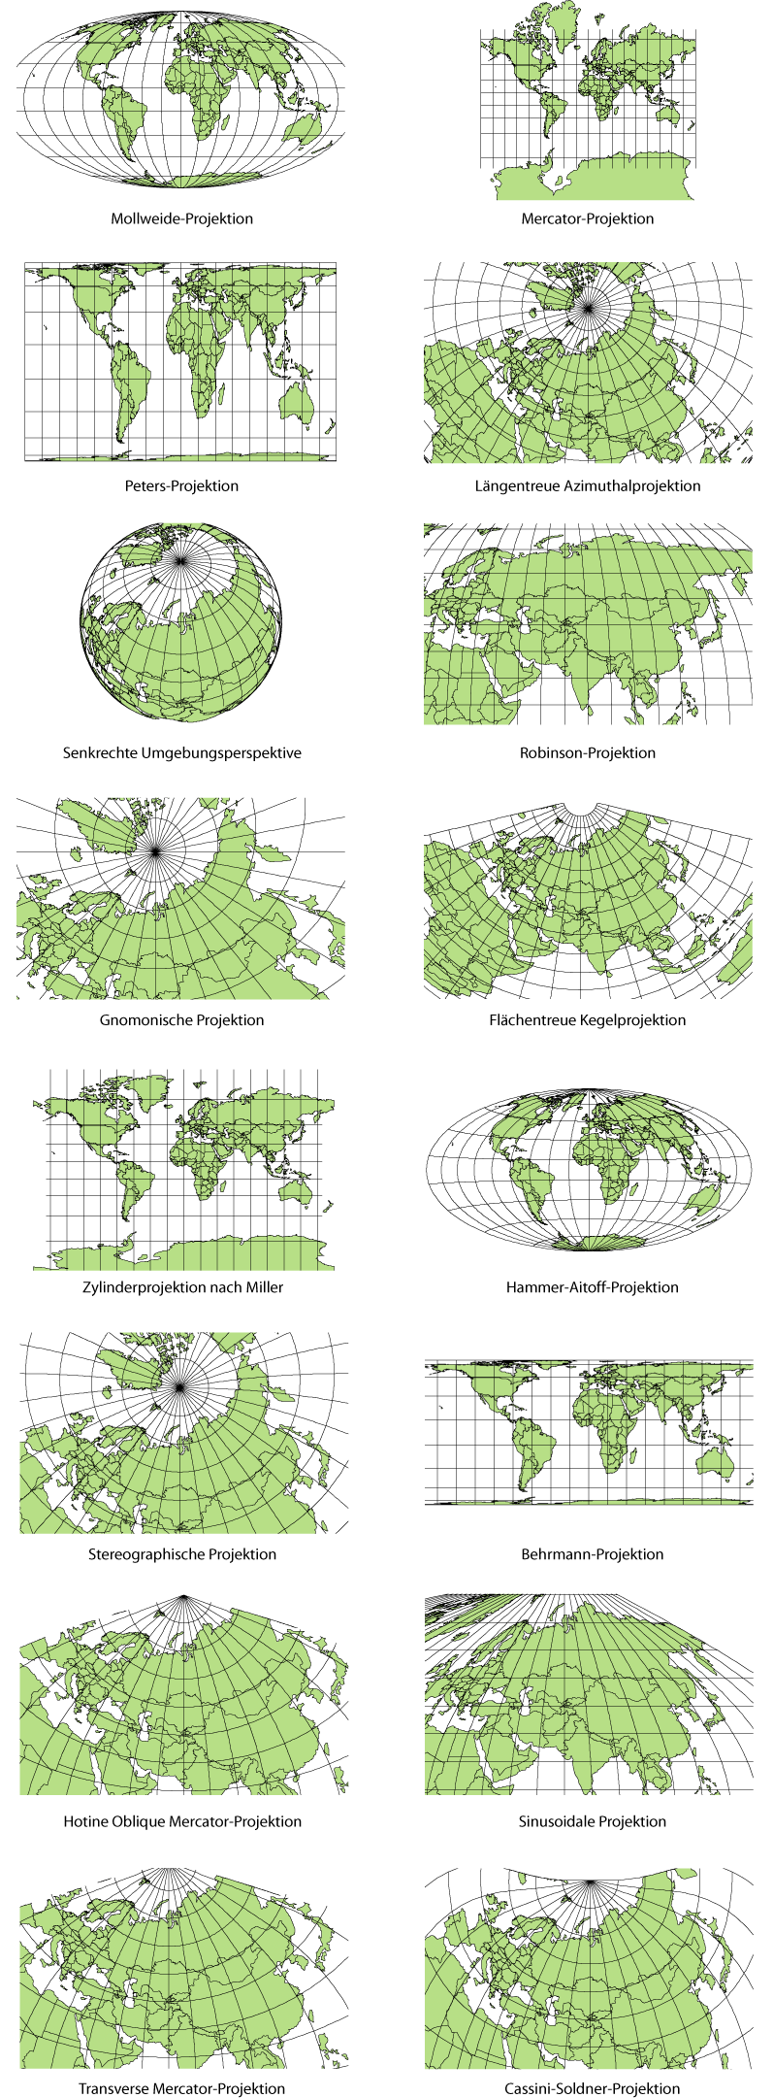
Projection
https://commons.wikimedia.org/wiki/File:Netzentwuerfe.png

Slide 74
Projection
Il peut être nécessaire de changer le système de projection qui est par défaut le albers USA
var projection = d3.geo.mercator() .translate([w/2, h/2]);
var path = d3.geo.path() .projection(projection);

Slide 75
Echelle
Par défaut l’echelle est à 1000
var projection = d3.geo.albersUsa() .translate([w/2, h/2]) .scale([500]);

Slide 76
Choropleth
Le but est de colorer des zones de la carte en fonction de valeurs
Il faut d’abord déterminer une Scale avec un domain (les valeurs à utiliser) et un range (les couleurs à afficher)
var color = d3.scale.quantize() .range() . domain();
Pour avoir des couleurs sympas : colorbrewer2.org

Slide 77
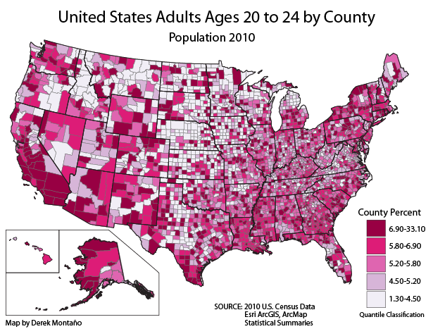
Choropleth
https://commons.wikimedia.org/wiki/File:Choropleth_Map.png?uselang=fr

Slide 78
Choropleth
Ensuite il faut que chaque zone de la carte soit nommée de manière unique
Pour associer les valeurs à la carte soit on fait une boucle pour modifier le geojson, soit nos valeurs sont dans un tableau associatif et il est parcouru via “fill", function(d) {se servir de d.nom pour lire le tableau associatif}
svg.selectAll("path") .data(json.features) .enter() .append("path") .attr("d", path) .style("fill", function(d) { vérifier la valeur / afficher la bonne couleur } );

Slide 79
Ajouter des points
svg.selectAll("circle") .data(data) .enter() .append("circle") .attr("cx", function(d) { return projection([d.lon, d.lat])[0]; }) .attr("cy", function(d) { return projection([d.lon, d.lat])[1]; }) .attr("r", 5) .style("fill", "yellow") .style("opacity", 0.75);

Slide 80
Shape to geojson
Il n’est pas toujours évident de trouver des geojson il faut trouver un shapefile
Ensuite le simplifier et l’exporter en geojson
https://osm.wno-edv-service.de/boundaries/
http://bost.ocks.org/mike/simplify/
http://mapshaper.org/
Qgis
Topojson : http://bl.ocks.org/mbostock/4090870

Slide 81
Pour aller plus loin

Slide 82
Plan de l’atelier
Partie 1 : la datavisualisation 20 min)
Les mains dans le cambouis (1H10)
Partie 2 : introduction à D3.js
Partie 3 : Des graphiques interactifs
Partie 4 : allons plus loin
Chargement de fichiers
Tri
Filtre
Nest

Slide 83
Lecture de fichiers
D3 propose de lire des fichiers
Permet de récupérer les données dans un tableau de
Json : récupère les noms des colonnes (Parse)
Tableau : pas de nom de colonnes (ParseRows)
Gère différents formats de fichiers
Csv
Tsv
Dsv => à vous de définir le séparateur

Slide 84
Lecture de fichiers
Permet de formater les données en entrée
d3.csv("example.csv", function(d) { return { year: new Date(+d.Year, 0, 1), make: d.Make, model: d.Model, length: +d.Length}; });

Slide 85
Autres fonctions - Tri
La fonction sort permet de trier les données
Selection. sort(function(a, b) { return X});
si X < 0 alors a est avant b
Si X > 0 alors a est après b
Si X = 0 alors a et b sont égaux (l’ordre est arbitraire)

Slide 86
Autres fonctions - Filtre
La fonction filter permet de filtrer dynamiquement des données en retournant une nouvelle sélection
On peut lui appliquer une fonction
var odds = selection.filter(function(d, i) { return i & 1; });
Ou un sélecteur CSS
var odds = selection.filter(":nth-child(even)");
http://bl.ocks.org/kobben/8576867

Slide 87
Autres fonctions - Tableaux
D3 permet d’effectuer des opérations sur les tableaux de données
Max
Min
Moyenne
Médiane
Quantile
Etc
d3.min(dataset);
d3.mean(dataset, function(d) { return d[0]; }); //Référence la première valeur de chaque sous tableau. Dans le cas d’une matrice

Slide 88
Autres fonctions - Nest
Permet de créer un arbre en organisant les données. C’est le « group by » de D3
var nest = d3.nest() .key(function(d) { return d.year; }) // indique le groupe .entries(yields); // indique les données
Sortkeys : permet de trier

Slide 89
Autres fonctions - Nest
Permet de remplacer le contenu des feuilles par des opérations. Ce qui permet de créer rapidement et simplement des aggrégats.
Rollup : permet d’effectuer des opérations : count, sum, etc.
Site pour tester http://bl.ocks.org/shancarter/raw/4748131/
Tutoriel http://bl.ocks.org/phoebebright/raw/3176159/

Slide 90
Aller plus loin en ligne
https://openclassrooms.com/courses/3082976?status=waiting-for-publication
https://www.youtube.com/channel/UCPfF9eLH9jDVxsCuJrugNlw
https://www.udacity.com/course/data-visualization-and-d3js--ud507

Slide 91
Merci / Thanks you

